Slide 1

Describir personajes de cuento

Slide 2
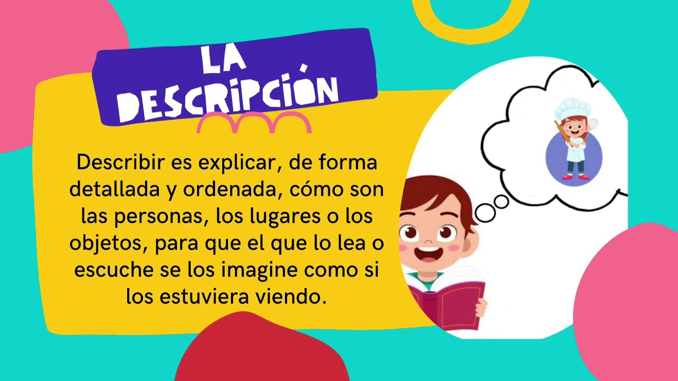

Slide 3
Características que debemos tener en cuenta:
Físicas: describen su apariencia, la forma como se ven (alto, bajo).
Sociales: indican la jerarquía de los personajes (el príncipe y el leñador), su oficio ( a qué se dedican), su pertenencia a una familia( hijo, hermana).
Psicológicas: explican su comportamiento o manera de ser ( bondadosos, malvados, tímidos, agresivos, ingenuos, entre otros).

Slide 4

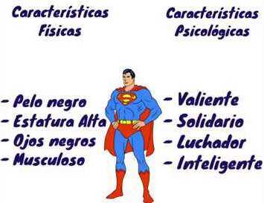
Características sociales: es un superhéroe, es periodista, y es hijos de hijo de unos granjeros.

